Slide 1


PHÒNG GIÁO DỤC VÀ ĐÀO TẠO QUẬN LONG BIÊN
MĨ THUẬT LỚP 1
Chủ đề 6 :
Sáng tạo từ những khối cơ bản (Tiết 1)

Slide 2


HĐ1:KHỞI ĐỘNG

Slide 3
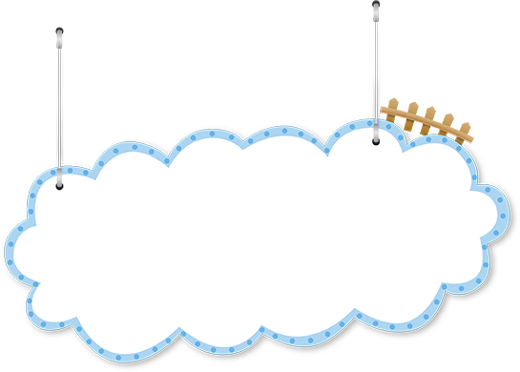




YÊU CẦU
CẦN ĐẠT
HS nhận biết và bước đầu có kĩ năng liên tưởng khối cơ bản với một số đồ vật trong cuộc sống.
Sử dụng khối cơ bản tạo hình đồ vật đơn giản
.
Cảm nhận vẻ đẹp của hình khối và các đồ vật trong cuộc sống

Slide 4


ĐỒ DÙNG
- Sách mĩ thuật 1, đất nặn.

Slide 5
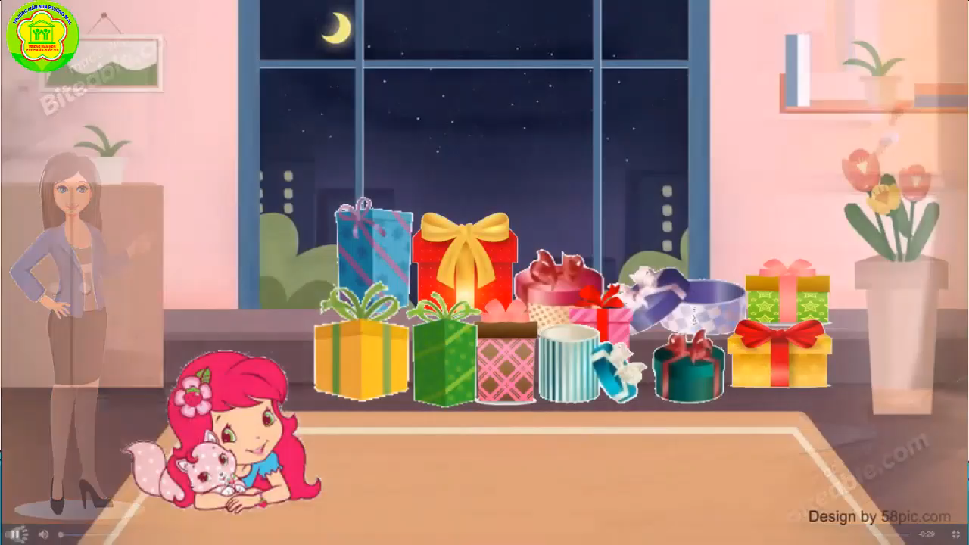
HOẠT ĐỘNG 1:
KHÁM PHÁ

Slide 6

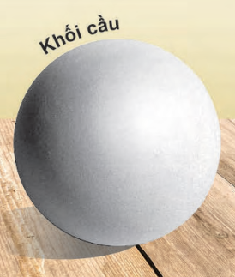
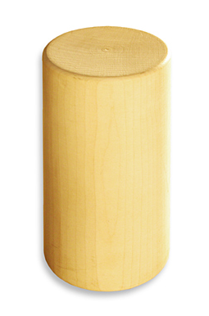
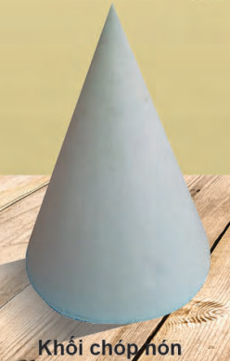
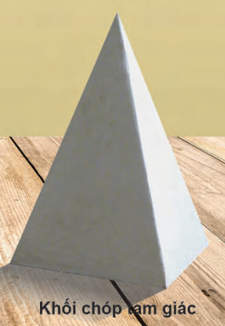
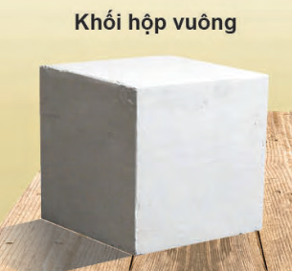
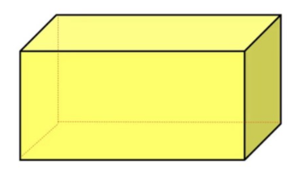

HOẠT ĐỘNG 1:
KHÁM PHÁ
Con đã biết những khối nào qua phần giới thiệu của anh Nam và bạn Bống?
Ngoài ra con còn biết thêm những khối nào nữa?
- Trong cuộc sống có một số dạng khối cơ bản như khối cầu, khối trụ, khối hộp chữ nhật, khối hộp vuông, khối chóp nón, khối chóp tam giác.

Slide 7



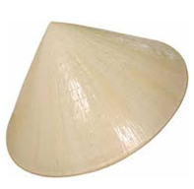
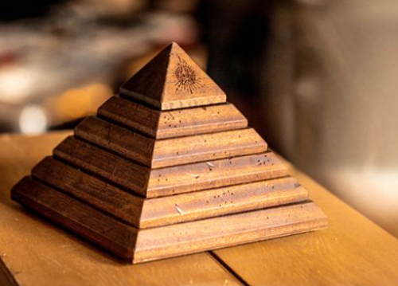
HOẠT ĐỘNG 1:
KHÁM PHÁ
Con hãy kể tên các đồ vật và cho cô biết những đồ vật có dạng khối gì?
1
2
3
4
5
Hình 1: Quả bóng có dạng khối cầu
Hình 2: Cái tủ lạnh có dạng khối chữ nhật
Hình 3: Khối Rubic có dạng khối hộp vuông
Hình 4: Cái nón có dạng khối chóp nón
Hình 5: Kim tự tháp có dạng khối chóp tam giác
Rất nhiều những đồ vật trong cuộc sống được tạo ra từ các khối cơ bản đấy các con ạ! Như ngôi nhà, cái tủ quần áo có dạng khối hộp; cái cốc, hộp sữa bột có dạng khối trụ ….

Slide 8
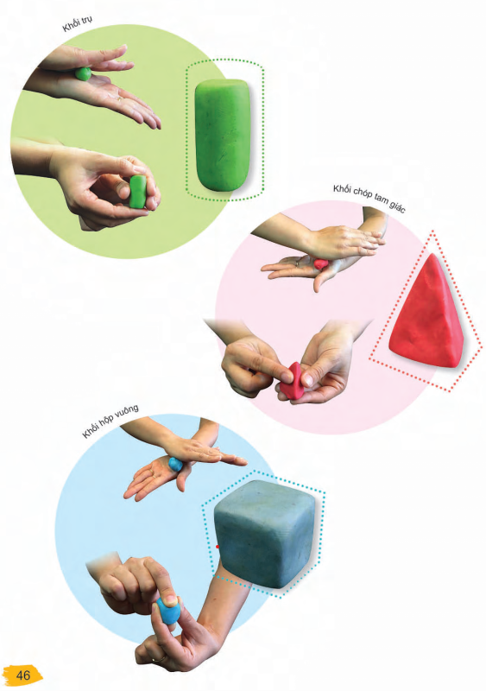
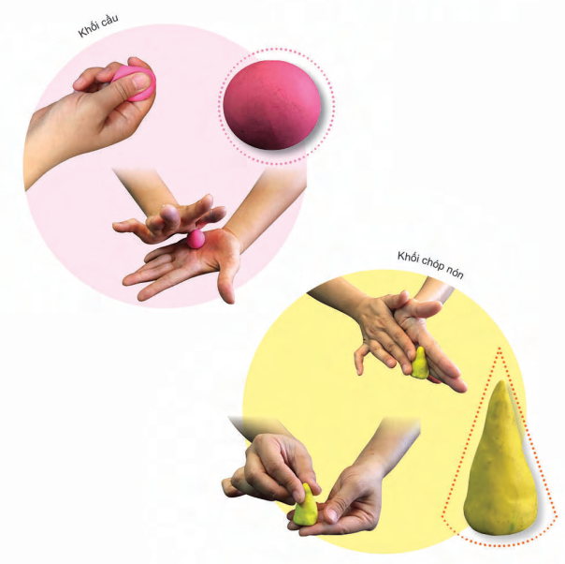
HOẠT ĐỘNG 2:
KIẾN TẠO KIẾN THỨC – KĨ NĂNG
CÁCH NẶN CÁC KHỐI CƠ BẢN

Slide 9
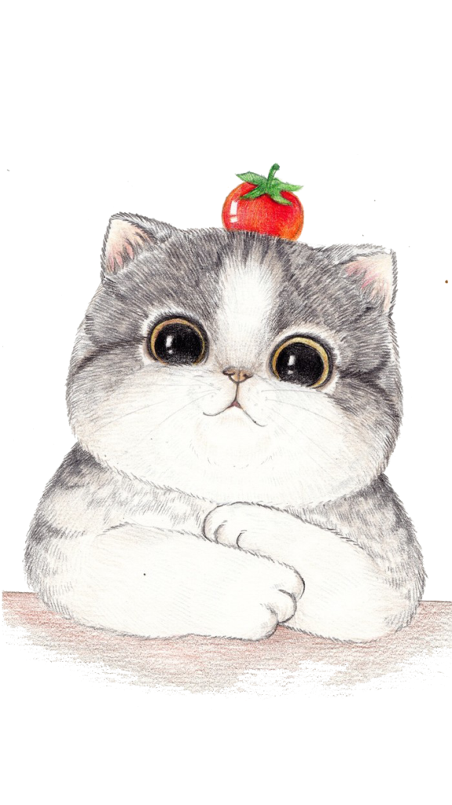
HOẠT ĐỘNG 2:
KIẾN TẠO KIẾN THỨC – KĨ NĂNG
TẠO HÌNH CÂY NẤM TỪ CÁC KHỐI CƠ BẢN

Slide 10


GỢI Ý CÁC BƯỚC THỰC HIỆN
B1: Nặn các bộ phận chính (mũ nấm, thân nấm)
B2: Nặn thêm các bộ phận phụ (chấm tròn nhỏ trên mũ nấm)
B3: Dính ghép các bộ phận với nhau (dính ghép mũ nấm và thân nấm với nhau)
B4: Hoàn thiện và trang trí sản phẩm

Slide 11
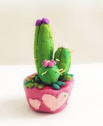
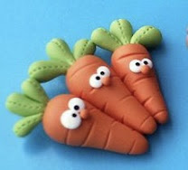

Slide 12
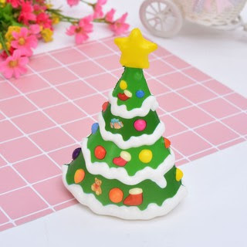
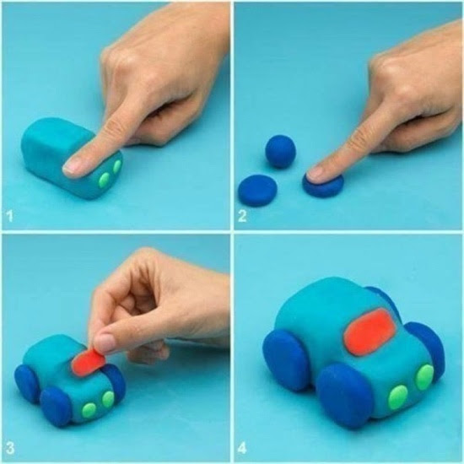

Slide 13
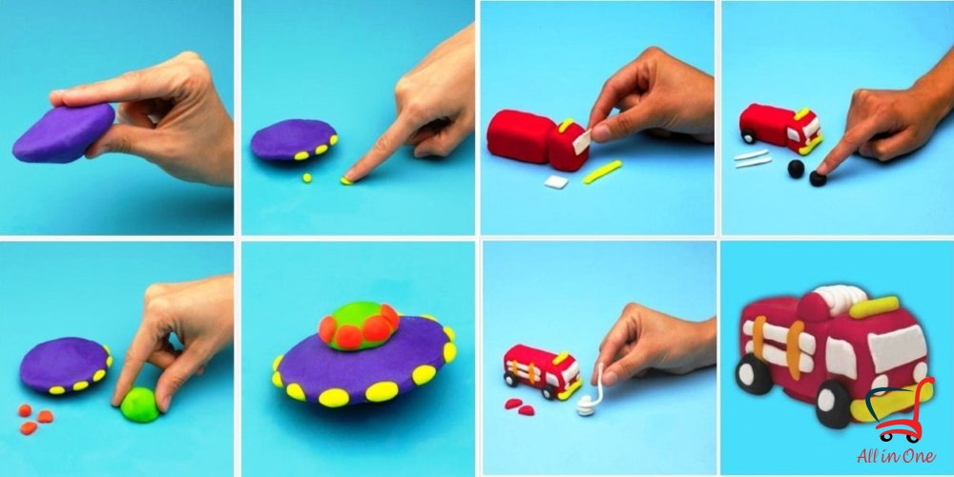

Slide 14

festivalPPTtemplate http://www.1ppt.com/jieri/
HOẠT ĐỘNG 3:
LUYỆN TẬP - SÁNG TẠO
Tạo hình một vật có
dạng khối em yêu thích
bằng đất nặn nhé!

Slide 15

festivalPPTtemplate http://www.1ppt.com/jieri/
HOẠT ĐỘNG 4:
PHÂN TÍCH – ĐÁNH GIÁ
EM HÃY GIỚI THIỆU SẢN PHẨM CỦA MÌNH VỚI NGƯỜI THÂN, BẠN BÈ NHÉ!

Slide 16


DẶN DÒ
Hoàn thành bài đầy đủ.
Chụp gửi cho thầy cô giáo kiểm tra và đánh giá.

Slide 17

XIN CHÀO VÀ HẸN GẶP LẠI CÁC EM!

